Slide 1

校园新闻网站ppt
学号：
导 师：

Slide 2
摘 要
本论文主要论述了如何使用JAVA语言开发一个校园新闻网站 ，本系统将严格按照软件开发流程进行各个阶段的工作，采用B/S架构，面向对象编程思想进行项目开发。在引言中，作者将论述校园新闻网站的当前背景以及系统开发的目的，后续章节将严格按照软件开发流程，对系统进行各个阶段分析设计。
校园新闻网站的主要使用者分为管理员和用户，实现功能包括管理员：首页、个人中心、用户管理、新闻类型管理、校园新闻管理、留言板管理、论坛交流、系统管理，用户前台：首页、校园新闻、论坛交流、留言反馈、个人中心、后台管理等功能。由于本网站的功能模块设计比较全面，所以使得整个校园新闻网站信息管理的过程得以实现。

Slide 3
研究背景
随着网络不断的普及发展，校园新闻网站依靠网络技术的支持得到了快速的发展，首先要从用户的实际需求出发，通过了解用户的需求开发出具有针对性的首页、校园新闻、论坛交流、留言反馈、个人中心、后台管理功能，利用目前网络给用户带来的方便快捷这一特点对系统进行调整，设计的系统让用户的使用起来更加方便，本系统的主要目的就是给用户带来快捷与高效、安全，用户只要在家中就可以进行操作[1]。同时随着电子商务的发展网上校园新闻网站已经受到广大用户的关注。

Slide 4

研究现状
在国外他们的信息技术的发展是我国的许多倍，从1946年诞生在美国的世界上第一台计算机开始，国外的信息技术就一直在飞速地发展，一些计算机应用软件也纷纷出现，软件技术也一直在不断完善和更新[3]。软件行业早已遍布各个地方。
在国内，我国信息技术发展起步比较晚，后期慢慢的不断地进行优化和改革，才让我们的信息技术上升到新的阶段。在现在软件开发的技术经过大量研究和生活实践基本能够达到独立开发系统应用的水平，生活中的各个行业也把软件操作替换成传统的记录模式。软件行业正是现在比较热门的行业[4]。
社会主义进入新时代，经济实力越来越强。我们也变得越来越忙碌、对生活的要求也变得更加严格，对快速和方便的服务的需求也在逐渐增加，所以网上校园新闻网站的开发给用户带来了足够的便利。

Slide 5
研究内容
该校园新闻网站的开发和设计根据用户的实际情况出发，对系统的需求进行了详细的分析，然后进行系统的整体设计，最后通过测试使得系统设计的更加完整，可以实现系统中所有的功能，在开始编写论文之前亲自到图书馆借阅Spring Boot书籍，MYSQL数据库书籍等编程书籍，然后针对开发的校园新闻网站 ，去网上查找了很多别人做好的系统，参照他们的设计结果，来对自己的系统进行更加详细的系统的设计，将系统中所有的功能结果一一列举出来，然后进行需求分析，最后对所有的功能模块进行编码，最后完成系统的整体测试，实现系统的正常运行[6]。

Slide 6
Spring Boot框架
Spring Boot是Pivotal团队的一个新框架，旨在简化新Spring应用程序的初始设置和开发。该框架使用特定的配置方法，无需开发人员定义样板配置。通过这种方式，Spring Boot旨在成为蓬勃发展的快速应用程序开发领域的领导者。
Spring Boot特点：
1、创建一个单独的Spring应用程序；
2、嵌入式Tomcat，无需部署WAR文件；
3、简化Maven配置；
4、自动配置Spring；
5、提供生产就绪功能，如指标，健康检查和外部配置；
6、绝对没有代码生成和XML的配置要求；
安装步骤：。

Slide 7
可行性分析
在系统开发之初要进行系统可行分析，这样做的目的就是使用最小成本解决最大问题，一旦程序开发满足用户需要，带来的好处也是很多的。下面我们将从技术上、操作上、经济上等方面来考虑这个系统到底值不值得开发。

Slide 8
技术可行性
本校园新闻网站采用Spring Boot框架、JAVA编程语言和MYSQL数据库进行开发设计，作为计算机专业学生，在学校期间就接触到许多关于编程方面的知识，当然也包括各种编程软件，对他们的了解度也比较熟悉，所以技术开发上面还是有一定把握。

Slide 9
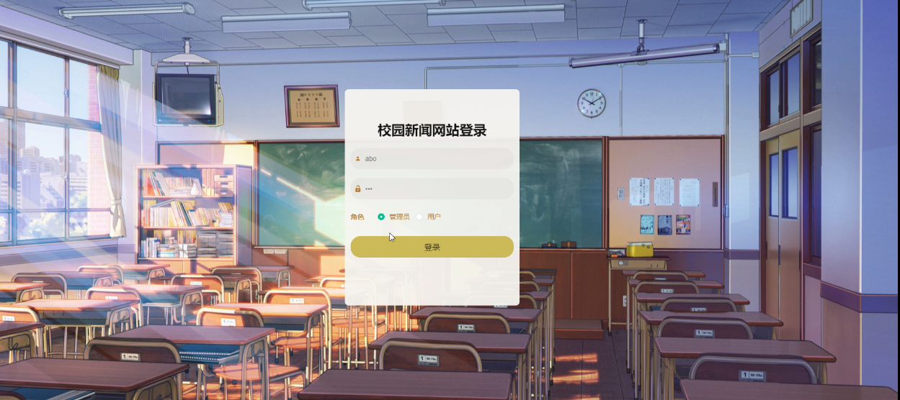
管理员登录

Slide 10
系统测试
系统测试主要是判断系统是否可以正常运行，功能模块是否可以实现操作。程序代码中是否有错误出现。测试程序是开发过程中的一个主要问题。就算系统完成的再好，再进行程序测试时也会发现一个从来没有被发现的错误信息。
测试不仅是系统开发的开始，而且应该贯穿整个系统的整个生命周期。评估系统质量的方法不局限于系统编码和过程，应该与软件设计工作和历史需求分析密切相关。系统错误，不一定是代码错误，可能是阶段的设计摘要和设计细节存在问题，问题也可能出现在需求分析阶段[13]。

Slide 11

结论
本文研究了校园新闻网站的设计与实现，在文章开端首先对个研究背景、研究现状和研究内容作了简单的介绍，然后通过系统分析，引申出本系统研究的主要内容。
通过对Java语言和MYSQL数据库的简介，从硬件和软件两反面说明了校园新闻网站的设计与实现的可行性，本文结论及研究成果如下：实现了Java与MYSQL相结合构建的校园新闻网站 ，我感触到学习一门新技术，最重要的是实践，只有多动手才能尽快掌握它，一个系统的开发，经验是最重要的，经验不足，就难免会有许多考虑不周之处。要想吸引更多的用户，系统的界面必须要美观、有特色、友好，功能要健全。

Slide 12
谢谢观看

